Slide 1
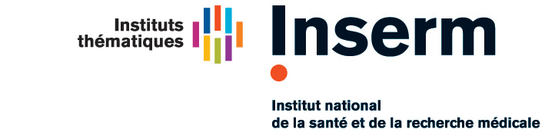


Expositions psychosociales durant l’enfance et fonctionnement physiologique à l’âge adulte : approche Lifecourse
Michelle Kelly-Irving
Equipe EQUITY
Axe1: « Lifecourse epidemiology, déterminants sociaux et incorporation biologique »
Séminaire du midi 15 Nov 2018, UMR1027 LEASP

Slide 2

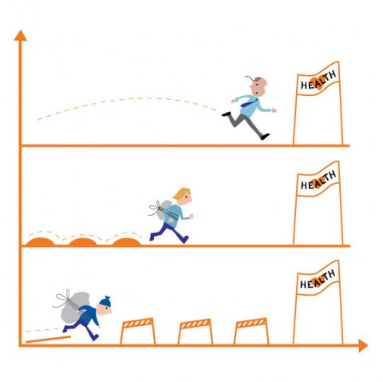
Inégalités: Le gradient social de santé
« Le gradient social de la santé est omniprésent au travers des populations, mais aussi au cours du temps, se répliquant sur des pathologies émergeantes »
(Clyde Hertzman 2001)

Slide 3


Le gradient social de santé
Le gradient est caractérisé par :
Omniprésence dans la majorité des pays riches
Recoupe un large éventail de processus pathologiques
Facteurs de risque traditionnels ne suffisent pas à l'expliquer
Se reproduit sur ​​les conditions nouvelles qui émergent
Se produit chez les hommes et les femmes, possiblement de manière différente
Commence comme gradient de « santé développementale »
E. Durkheim
Le gradient est un ‘fait social’ (Hertzman 2012)

Slide 4
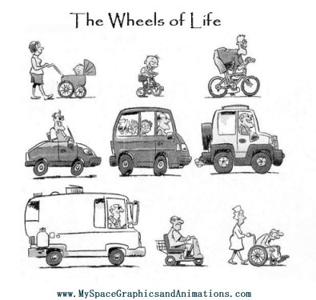
Comment et pourquoi se produisent ces gradients?
A travers une approche biographique « lifecourse »
Cadre théorique interdisciplinaire
En termes de santé: combine facteurs sociaux, psychosociaux, physiques, biologiques etc
Enjeux dès le début de la vie, durant la trajectoire de vie et intergénérationnel
Kelly-Irving, Tophoven & Blane, 2015, IJPH

Slide 5
Incorporation biologique du social
Au centre de l’approche biographique de la santé est la notion d’incorporation biologique (embodiment/ biological embedding)
-Nous incorporons littéralement notre monde matériel et social dans notre biologie (Krieger 2001)
-L’incorporation biologique à un temps donné, représente nos expériences passes et notre réponse actuelle (Kelly-Irving & Delpierre 2018)

Slide 6
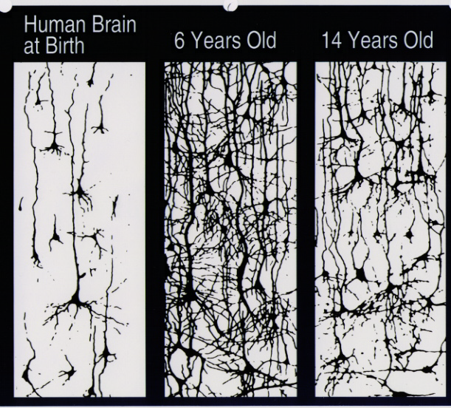
Périodes Sensibles: la santé se construit dès le début de la vie
«Pendant une phase de développement rapide, un système biologique est plus sensible aux expositions environnementales» (Bruer 2001)
-Périodes sensibles du developement de l’architecture cérébrale (Grantham-Mc Gregor 2007)
-Surproduction des synapses suivie phase d’élimination des synapses “inutiles”: 700 synapses créées par seconde dans les 5 premières années
(Shonkoff et al 2012)
birth 6 years 14 years
6
Notes:
http://www.thelancet.com/journals/lancet/article/PIIS0140-6736(07)60032-4/fulltext?rss=yes

Slide 7
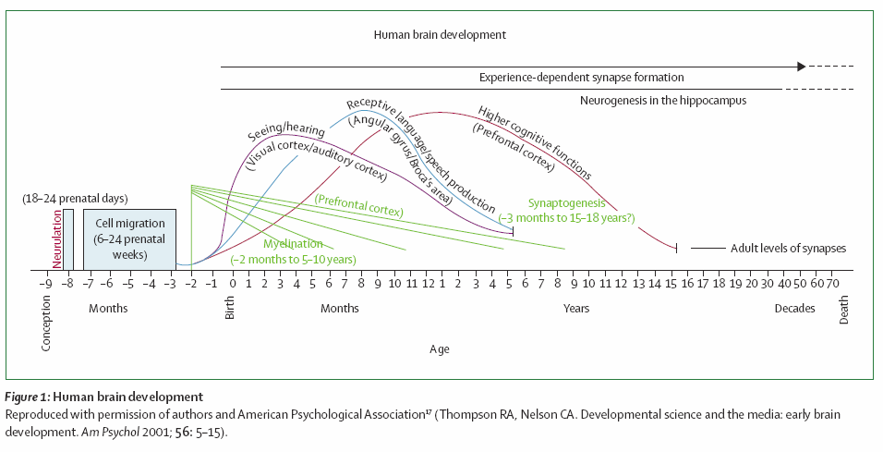
Périodes “biologiques” sensibles dans le développement humain…

Slide 8
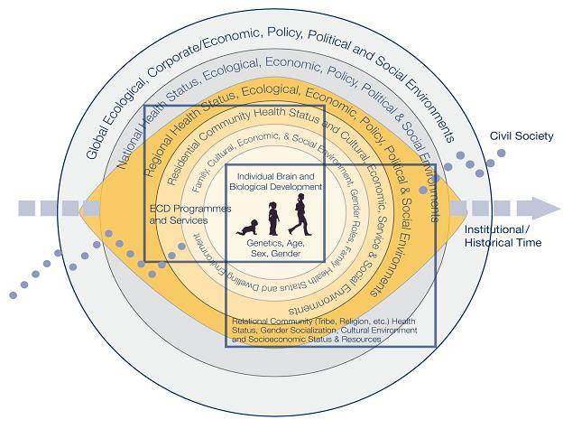
Incorporation de l’environnement durant l’enfance
L’environnement multidimensionnelle influence notre biologie par deux grands types de mécanismes:
Mécanismes d’origine exogène, facteurs matériels, l’alimentation, l’air respiré etc.
Mécanismes d’origine endogène, passant par la perception, le système nerveux central induisant des réponses physiologiques
Les deux interagissent ensemble
(Kelly-Irving & Delpierre 2018)

Slide 9
Recherche sur les mécanismes endogènes
Hypothèse testée
  L’exposition précoce à des expériences adverses durant l’enfance est associée à la survenue de maladies chroniques
Chemins envisagés
  Un environnement adverse expose à des ‘stressors’ susceptibles d’influencer l’adoption de comportements à risque (tabac, alcool, sédentarité etc.)
  Un environnement adverse provoque des réponses biologiques liés au stress susceptibles de jouer sur des systèmes physiologiques impliqués dans le développement de maladies chroniques

Slide 10


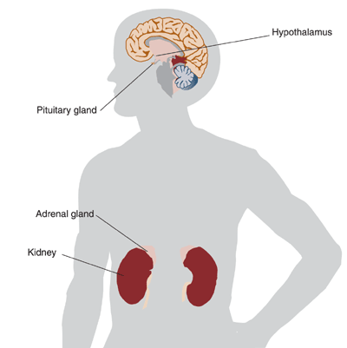
Mécanismes endogènes:
Le Stress & l’axe HPA
Stimulus
Stress un processus normale impliquant un stimulus, une perception de ce dernier, et une réponse
L’axe hypothalamo-hypophyso-surrénalien (HPA)
-Répond et interagit
-Effet sur beaucoup de systèmes physiologiques
Le but de la réponse est d’agir, ou de fuir immédiatement
Délétère si activée au long terme
Réponse

Slide 11
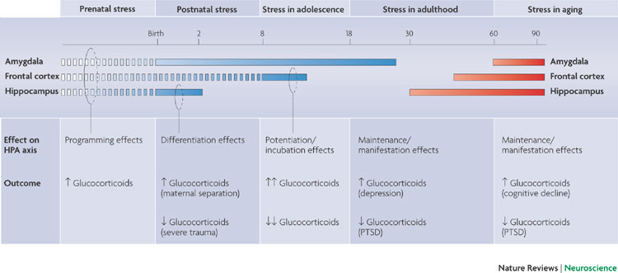
Plasticité cérébrale et expositions au stress
Stress physiologique
chronique
Déséquilibre physiologique
(Lupien et al. 2009)
Notes:
Pendant une phase de développement rapide, un système biologique est plus sensible aux expositions environnementales et surtout aux déviations par rapport aux normes attendues pendant la phase spécifique de développement pour le système biologique en question. (Bruer 2001)

Slide 12
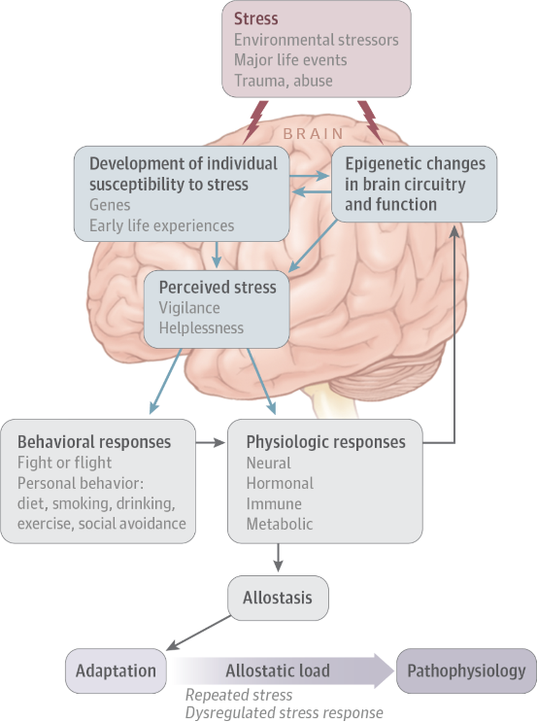
Comment mesurer la réponse?
La charge allostatique
Allostasie: Mécanisme physiologique intern de regulation par le changement
  Allostatic load (AL):
  -“The strain on the body produced by repeated ups and downs of physiologic response .../... and the impact of wear and tear on a number of organs and tissues, can predispose an organism to disease. We define this state of the organism as allostatic load” (McEwen and Stellar 1993)
  -Allostatic Load is the price paid by the organism over time to adapt itself to environmental challenges. (McEwen et al. 1993; Seeman et al., 1997)
From: JAMA Psychiatry. Published online April 26, 2017.

Slide 13
Comment mesurer les stimulus/ stressors? Adversités durant l’enfance
Littérature internationale
  Felitti et al. (Am J Prev Med. 1998) : "Expériences stressants ou traumatiques durant l'enfance ayant un impacte neurodéveloppemental négatif, persistants dans le temps."
  Définitions du groupe OMS expertise sur les expériences adverses pendant l'enfance pour améliorer la santé 2009
Notre définition adversité :
« Evènements intra familiaux survenant dans l’environnement immédiat de l’enfant, susceptible de créer un stress pouvant impacter durablement la santé et le bien être » (Kelly-Irving et al 2013 IJPH)
  A distinguer des expositions liées à l’environnement matériel et socioéconomique
  Mesure prospective plutôt qu’une collection rétrospective

Slide 14
Données: 1958 British birth cohort study (NCDS)
Birth
7-16y
Adverse childhood experiences
Early adulthood confounders at 23y
Adulthood confounders at 33y
Biomarkers at 45 y
Illness & death 55y
Naissances durant une semaine en 1958 au Royaume Uni (n= 17000 live births)
Données mesurées de manière prospective sur l’adversité à 7, 11 et 16 ans.
Biomarkers à 45 ans & mortalité jusqu’à 55 ans

Slide 15
Adversités identifiés dans la cohorte de 1958
Catégorie d’adversité
Enfant à l’aide sociale/ famille d’accueil/ foyer
Membre de la famille en prison ou en probation
Séparation des parents
Membre de la famille avec une pathologie psychiatrique
Abus de substance pas membre de famille
Enfant mal nourri
1 adversité ou plus | -Entre 25-30% (selon le sous-échantillon)

Slide 16
Charge allostatique dans la cohorte 1958
Biomarqueur | Fonction
Endocrine
Cortisol t1 (nmol/L) |  | Mesure d'un axe HPA hyper-réactif
Cortisol t1-t2 (nmol/L) |  | Mesure d'un axe HPA hypo-réactif
Immune / Inflammatoire
IGF-1 (nmol/L) |  | Fonction anabolique et anti-inflammatoire
CRP (mg/L) |  | Marqueur inflammatoire
Fibrinogen (g/L) |  | Risque de thrombose
IgE (KU/L) |  | Marqueur d’inflammation et hypersensibilité
Métabolique
HDL (mmol/L) |  | Mesure d'artérosclérose
LDL (mmol/L) |  | Mesure d'artérosclérose
Triglycerides (mmol/L) |  | Mesure d'artérosclérose
HbA1c (%) |  | Glucose
Cardiovasculaire
PAS (mmHg) |  | Activité cardiovasculaire
PAD (mmHG) |  | Activité cardiovasculaire
Fréquence cardiaque (p/min) |  | Activité cardiovasculaire
Volume expiratoire de pointe (L/s) |  | Activité pulmonaire
“Health sciences should not wait until these become clinically significant but identify subclinical states before pathology” (McEwen & Steller 1993)
Seuils à risque : 75ème percentile ou 25ème
Seuils spécifiques par sexe
Notes:
Pendant une phase de développement rapide, un système biologique est plus sensible aux expositions environnementales et surtout aux déviations par rapport aux normes attendues pendant la phase spécifique de développement pour le système biologique en question. (Bruer 2001)

Slide 17
Résultats: position social & adversité

Slide 18
Modèle testé sur état physiologique
(Barboza Solís C et al. Psychoneuroendocrinology. 2016; Barboza Solís C et al. Soc Sci Med. 2016; Delpierre C et al. BMC Public Health. 2016; Barboza Solís C et al. PNAS 2015)
Mediateurs
Corportements
Variables de confusion à la naissance*
Adversité
Charge Allostatique
Mediateurs
Socioeconomique
Birth
16 y
23 - 33 y
44 /46 y
*Classe sociale du père, éducation mère, Sexe, Age gestationnel, Problèmes grossesse/accouchement, -Détresse fœtale, Poids bébé, Age mère à la naissance, -BMI mère avant grossesse, Parité, Allaitement, Pathologies enfance

Slide 19
Résultats: Adversités & Charge allostatique
β=0,42
Femmes
β=0,46
Hommes
76%
59%
Variables de confusion à la naissance*
Adversités
24%
Charge allostatique
41%
Birth
16 y
23 - 33 y
44 /46 y
Barboza Solis et al 2015 PNAS

Slide 20
Résultats: Adversités & Charge allostatique
Tabac (23y)
β=0,42
Femmes
32%
β=0,46
Hommes
26%
11%
IMC (23y)
76%
59%
Variables de confusion à la naissance*
Adversités
24%
Charge allostatique
41%
9%
9%
Education (23y)
21%
16%
Patrimoine (33y)
Birth
16 y
23 - 33 y
44 /46 y
Barboza Solis et al 2015 PNAS

Slide 21
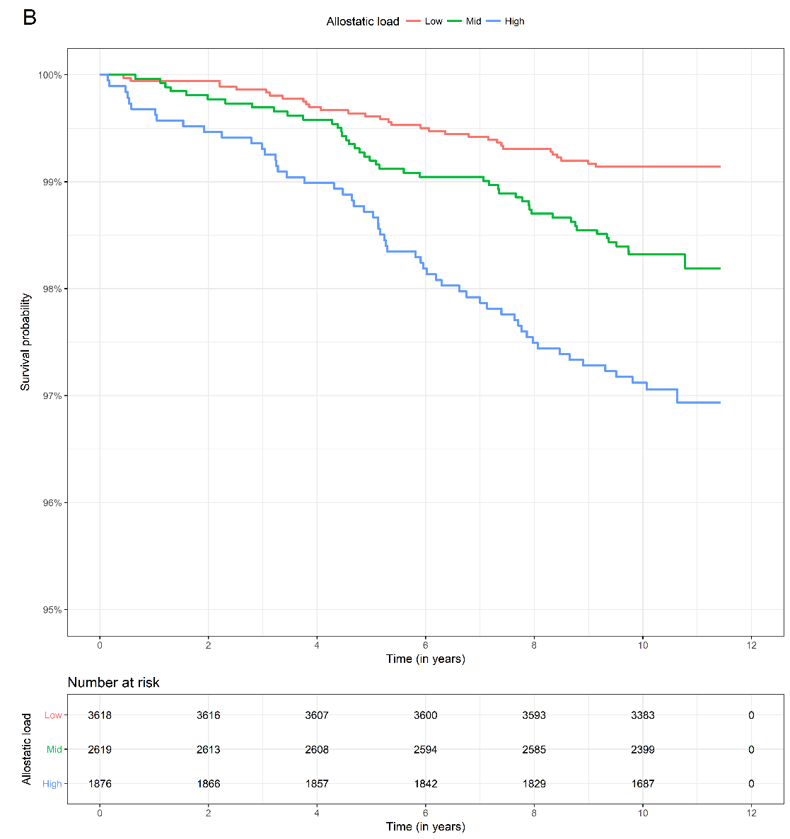
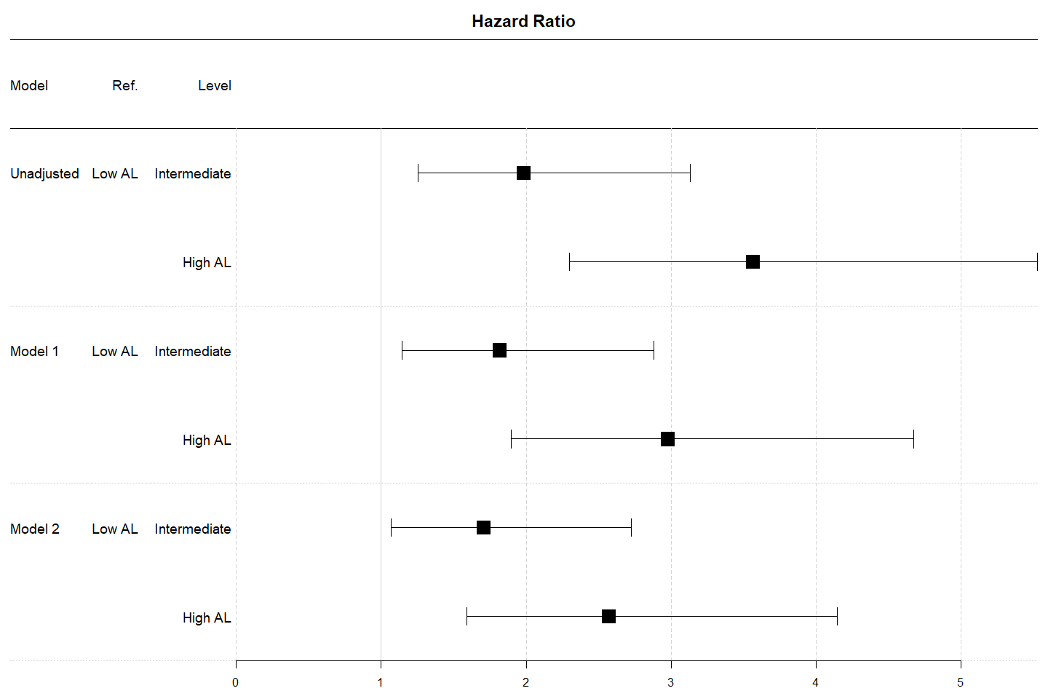
Charge Allostatique et Survie sur 10 ans
Charge allostatique en 3 classes:
Low AL: [0:2]
Mid AL:[3:4]
High AL:[5:12]
Hazard ratio for all-cause mortality in a life-course multivariate Cox model
Castagné et al 2018 EJE
Sur risque de mortalité dans le groupe ayant une AL forte comparé au groupe avec AL bas(HR 3.56 [2.3 -5.53])

Slide 22
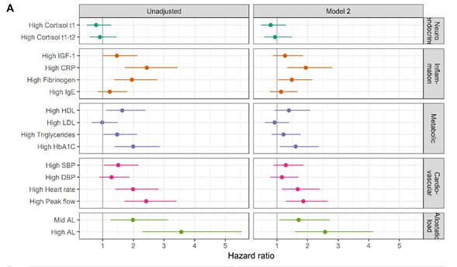
Contribution des biomarqueurs de la Charge Allostatique (CA) à la Mortalité Précoce
La CA est un determinant important de la mortalité
Contribution importante des systèmes inflammatoire/ immunitaire & cardio
Castagné et al 2018 EJE

Slide 23
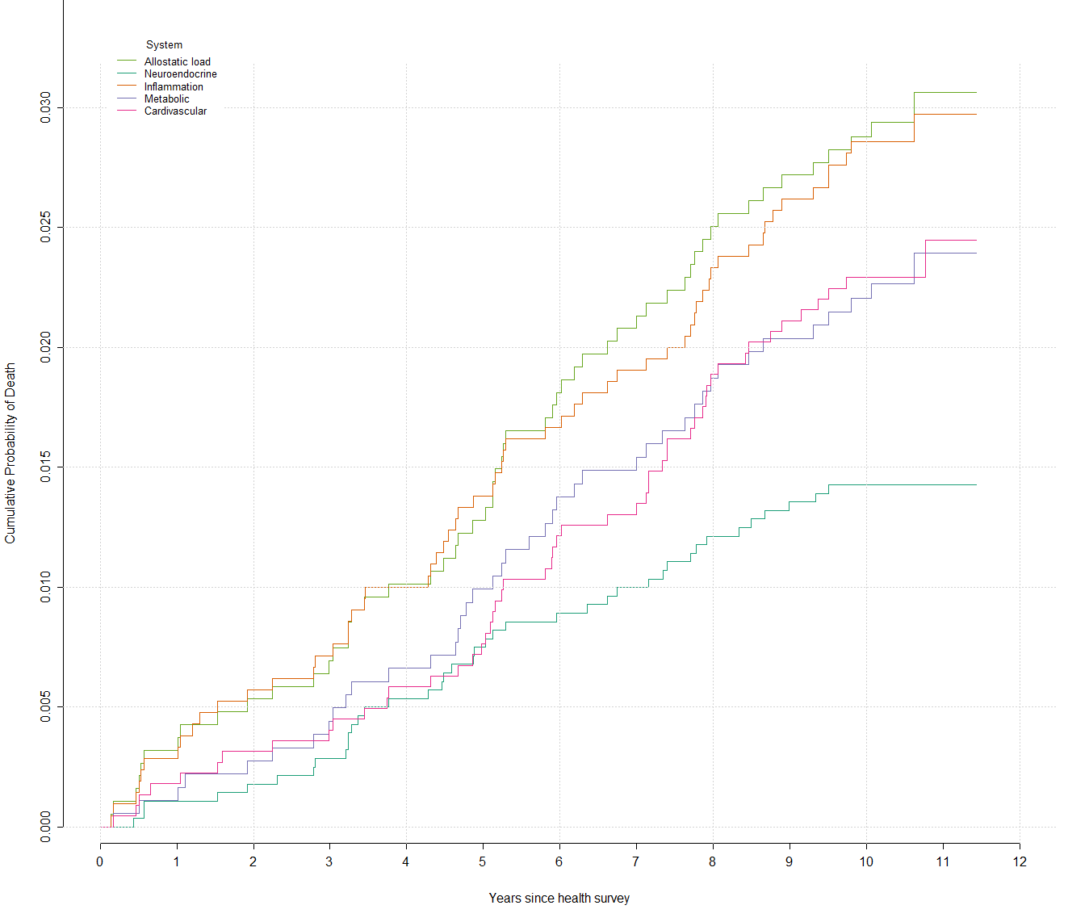
Risque de mortalité par système physiologique et Charge Allostatique

Slide 24
Pistes: Mécanismes endogènes & inflammation?
Berger, Castagné et al 2018 en révision

Slide 25
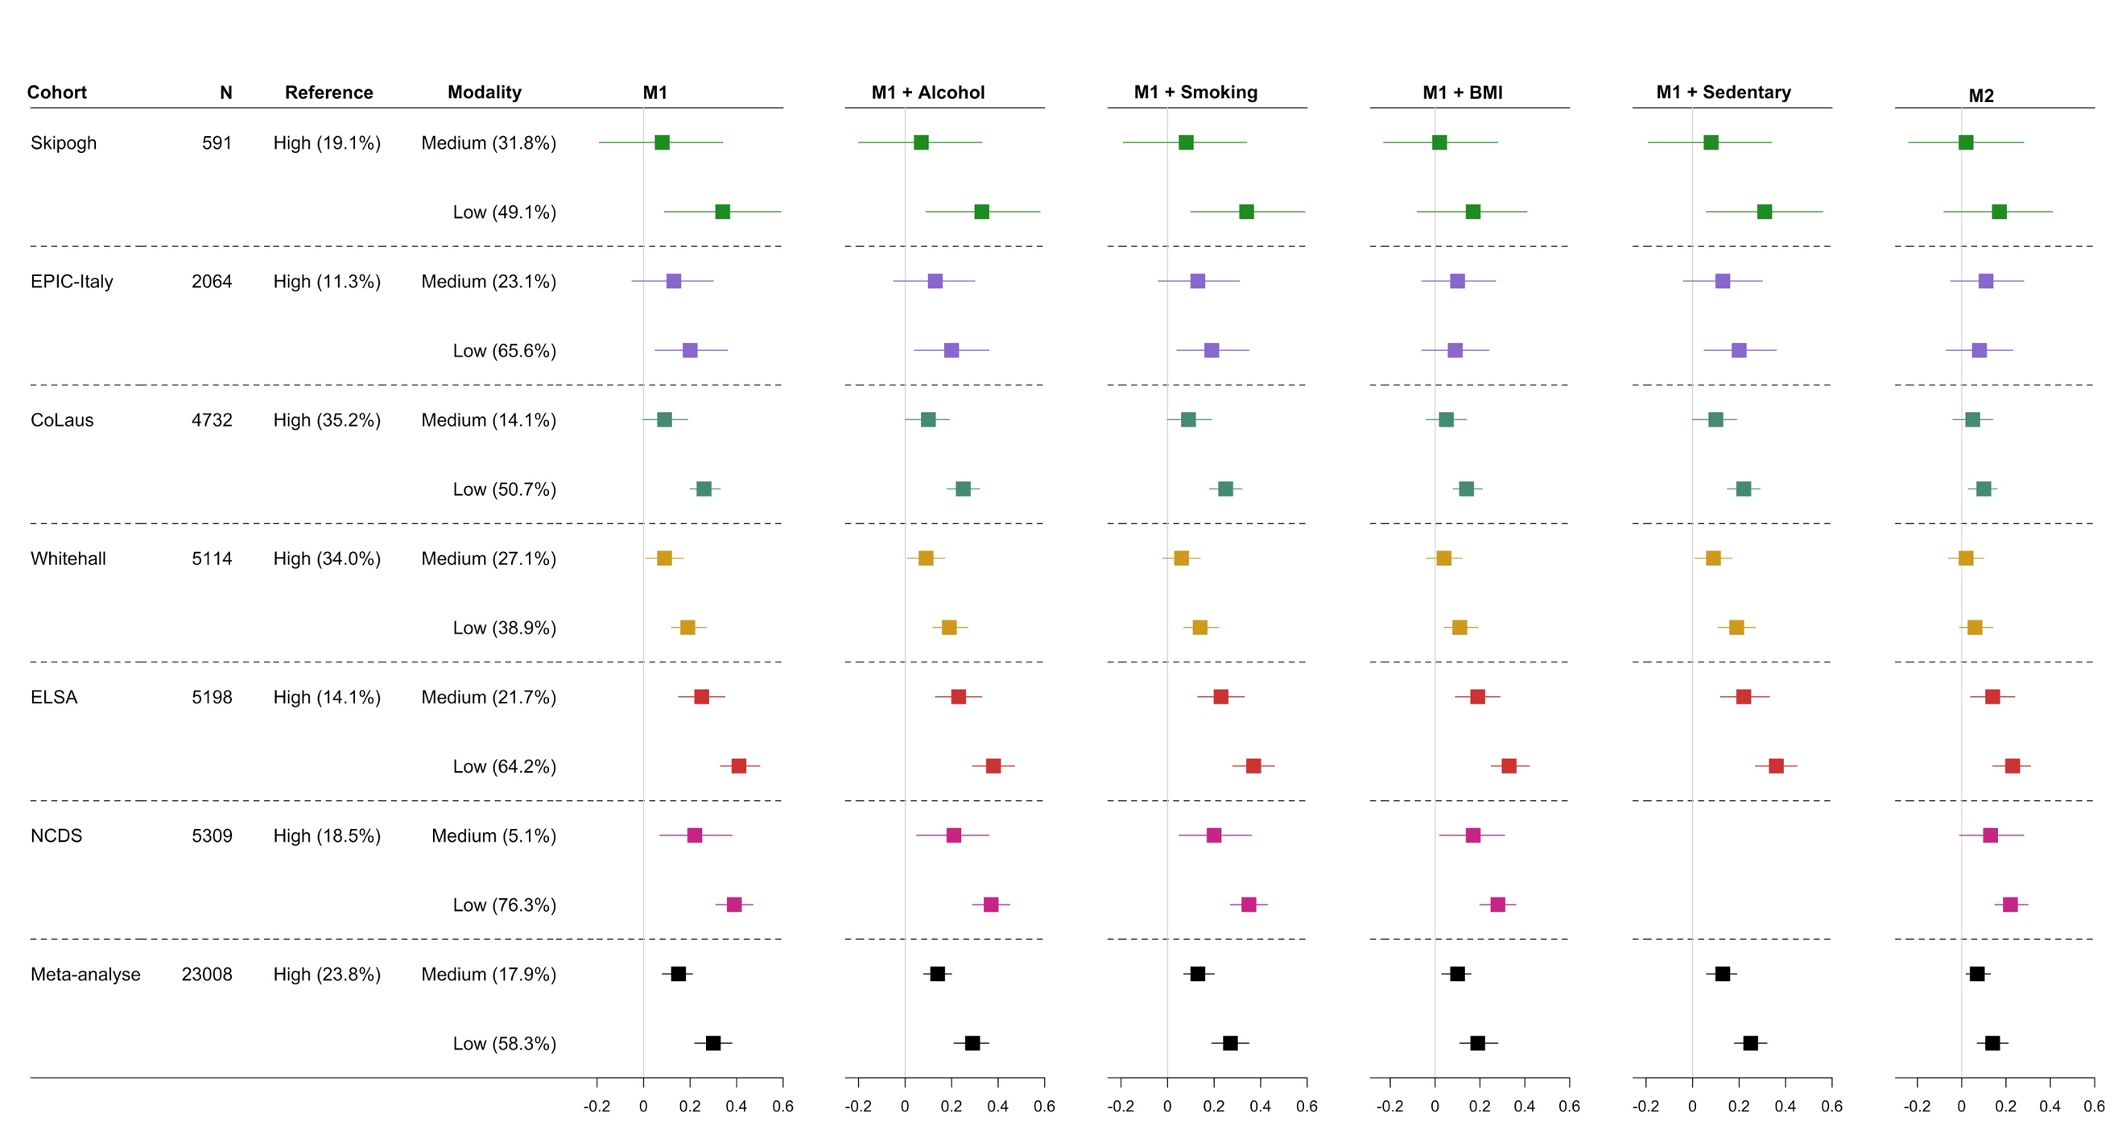
Position social & inflammation
Random effect regression models of the association between educational attainment and CRP across 6 European cohorts
Berger, Castagné et al 2018 en révision

Slide 26
Discussion
Les adversités durant l’enfance, associées au contexte socio-économique, sont liées à un déséquilibre physiologique multi-système via des chemins diverses.
Le déséquilibre physiologique est associé à la mortalité ultérieur
Adversités:
-Sous-estimés ici (approche prospective)
-N’inclut pas la maltraitance & abus
-Utilisation des adversités ensemble sous-entend une équivalence
La charge allostatique: une heuristique
-Critiques méthodologiques & conceptuelles (Delpierre et al LLCS 2015; Gruenwald PNAS 2006, Johnson Soc Sci Med 2017)
-Semble capturer des processes communs entre de multiples pathologies chroniques
Chemin direct « non-expliqué »
-Confusion résiduelle/ médiation; erreurs de mesures
Notes:
. In 2015-16 the British Crime Survey asked its respondents questions about abuse experienced during childhood. The results were staggering, with 9% of adults aged 16 to 59 reporting having experienced psychological abuse, 7% physical abuse, 7% sexual assault and 8% witnessed domestic violence or abuse in the home. Women were four times as likely to report that they had suffered sexual assault during childhood compared to men (11% compared with 3%) [7].

Slide 27
Expositions psychosociales précoces liées aux mécanismes endogènes
Perspectives
Dissocier les types et le timing des expositions stressantes…
Césarienne en urgence en 1958 & syndrome métabolique (Kelly-Irving BMJ Open 2014);
Stress durant la grossesse & maladies atopiques dans Growing-up in Ireland (Layte 2017 submitted);
Conflit intrafamilial & santé de l’enfant dans Elfe (Berodier et al analyses en cours)
Creuser les mécanismes endogènes capturés par le niveau d’études ex: sens de cohérance, self-efficacy etc
Examiner les mécanismes biologiques à des niveau variés: Omiques
Les résultats de méthylation & transcription
Notes:
. In 2015-16 the British Crime Survey asked its respondents questions about abuse experienced during childhood. The results were staggering, with 9% of adults aged 16 to 59 reporting having experienced psychological abuse, 7% physical abuse, 7% sexual assault and 8% witnessed domestic violence or abuse in the home. Women were four times as likely to report that they had suffered sexual assault during childhood compared to men (11% compared with 3%) [7].

Slide 28

Dangers!

Slide 29

…The downright ugly
La recherche sur les questions du social vers le biologique pourrait-elle exacerber la stigmatisation & les inégalités?
Doomed to failure by 'poverty gene'
Babies born into poverty are
damaged forever before birth
2006
2012
Women who drink alcohol during pregnancy
could be found guilty of a criminal offence
Chronic poverty can breed disease
Parenting Style Affects Children’s Genetics
2005
2013
2014

Slide 30
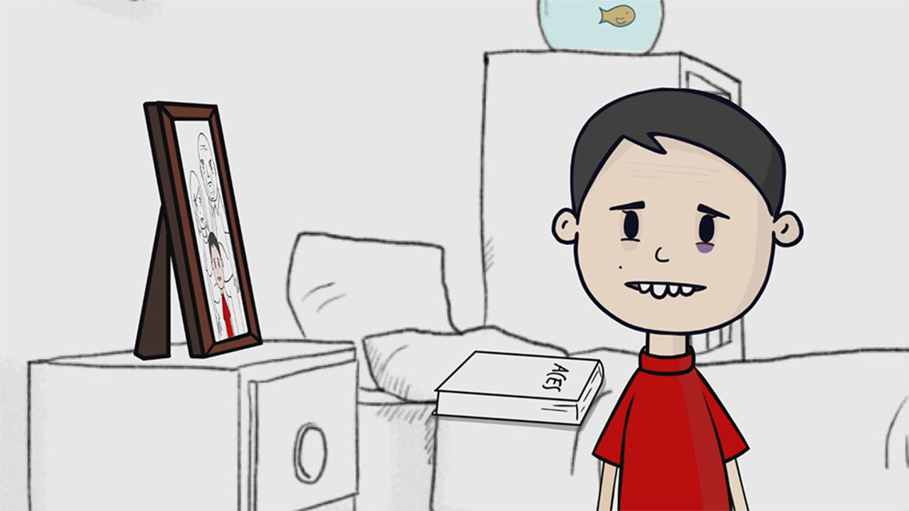
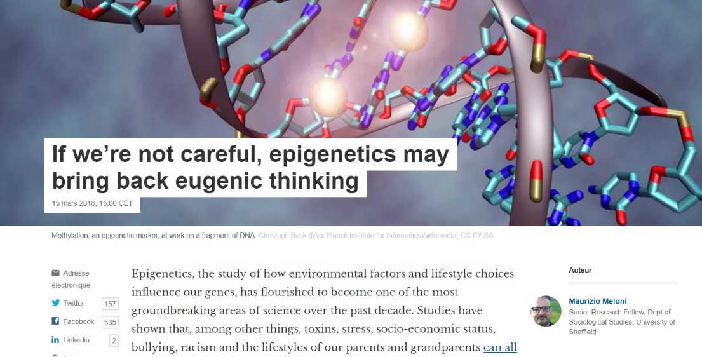
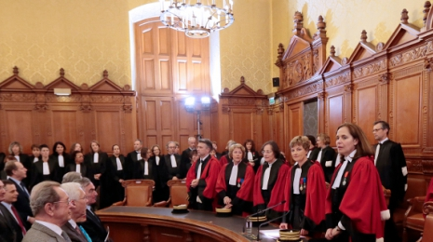

Effets sociétaux notamment envers les femmes, les minorités etc?
Messages stigmatisants
“doctors have said that things are “changing inside me”…
Dans l’Etat du Tennessee, des femmes condamnées à des peines de prison pour avoir consommé de l'alcool ou des drogues durant leur grossesse. Le Figaro 04/12/2014

Slide 31
Recherche: Renforcement biasé des hypothèses?
Sharp, Lawlor & Richardson, SSM 2018
Comment faire?
Bien expliquer des méthodes probabilistes
Prendre des approches interdisciplinaires
Triangulation des résultats: méthodes, contextes, populations…

Slide 32

Merci
Equipe EQUITY de Toulouse
Twitter: @shell_ki #ToulouseEquity
Email: michelle.kelly@inserm.fr
Groupe Santé de la SLLS:
@Social2bio

